Slide 1
Yangi turdagi mikrotronlar
TF 2301 guruh talabasi
Abduhamidov Shohjahon

Slide 2
Re’ja:
1. Mikrotronlar haqida umumiy tushuncha.
2. Klassik mikrotronlarning tuzilishi va ishlash prinsipi.
3. Yangi avlod mikrotronlariga ehtiyojning sabablari.
4. Yangi mikrotronlarda avtofazirovka tamoyilining qo‘llanilishi.
5. Tibbiyotda qo‘llanilayotgan yangi mikrotronlar.
6. Yangi avlod mikrotronlarining afzalliklari va kamchiliklari.
7. Xulosa

Slide 3
Mikrotronlar
Mikrotron – bu zaryadlangan zarrachalarni tezlatish uchun mo‘ljallangan yuqori chastotali elektron tezlatkich. U ilk bor 1944-yilda Veksler tomonidan taklif etilgan. Mikrotronlar aylana shaklidagi zarracha harakati orqali impulsni oshirishga asoslanadi. Mikrotronlar oddiy tuzilishga ega va elektromagnit to‘lqinlardan foydalanadi. Elektronlar magnit maydon yordamida aylana trayektoriya bo‘ylab harakatlanadi. Har bir aylanishda ular RF (radiochastota) elektr maydoni orqali energiya oladi. Mikrotronlar ayniqsa o‘rta energiyali elektronlar olishda qo‘llaniladi. Ular yadro fizikasi, radiatsiya fizikasi, va tibbiyotda keng qo‘llanadi. Zamonaviy mikrotronlar ancha ixcham va samarali hisoblanadi. Energiya stabilligi yuqori darajada bo‘lishi bilan ajralib turadi. Ular zamonaviy fizik tajribalar va sanoat jarayonlari uchun asosiy vositalardan biridir.

Slide 4
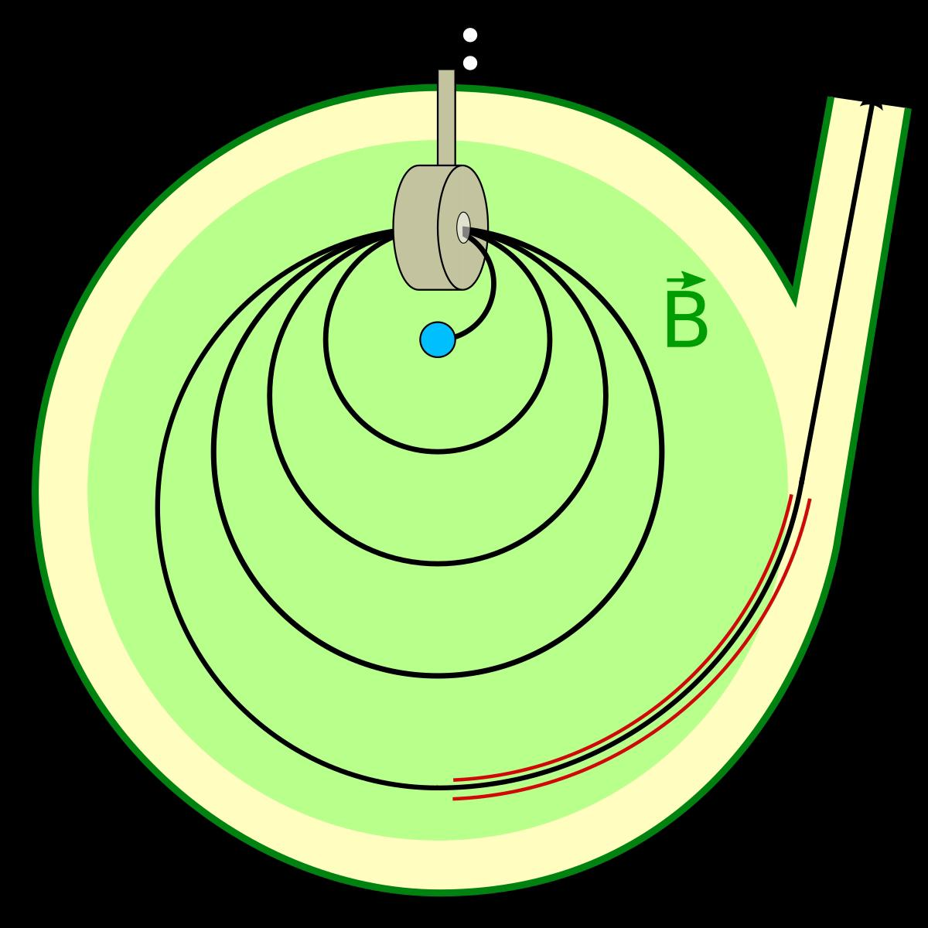
Klassik mikrotronlar
Klassik mikrotronlar oddiy tuzilishga ega: rezonator, magnit tizim, injektor va chiqish tizimidan iborat. Ishlash prinsipi elektromagnit maydonda elektronlarning aylanishi orqali energiya berishga asoslangan. Rezonator ichida yuqori chastotali elektr maydon mavjud bo‘ladi. Elektronlar har bir aylanishda bu maydondan energiya olib, tezliklarini oshiradi. Aylanish radiusi elektron energiyasi ortishi bilan kattalashadi. Magnit maydon esa ularni doimiy aylanishga majbur qiladi. Tezlik ortgach, elektronlar rezonatordan chiqariladi. Bu usul orqali bir necha MeV gacha energiyali elektronlar olinadi. Klassik mikrotronlar barqarorlik va oddiylik jihatdan foydalidir. Ular kichik laboratoriyalar uchun mos keladi. Biroq, energiya chegarasi va o‘lchami bo‘yicha cheklovlarga ega.

Slide 5
Yangi avlod mikrotronlariga ehtiyojning sabablari
Ilmiy tajribalar va tibbiy talablar kuchaygani sayin, yuqori energiyali, ixcham va ishonchli mikrotronlarga ehtiyoj ortdi. Klassik mikrotronlar o‘z imkoniyatlari bilan barcha sohalarga yetarli javob bera olmayapti. Masalan, tibbiyotda saraton hujayralarini davolashda yuqori aniqlik va kuchli energiya talab etiladi. Zamonaviy sanoat texnologiyalari ham tezlatilgan zarrachalarni ko‘proq energiya bilan olishni talab qiladi.

Slide 6
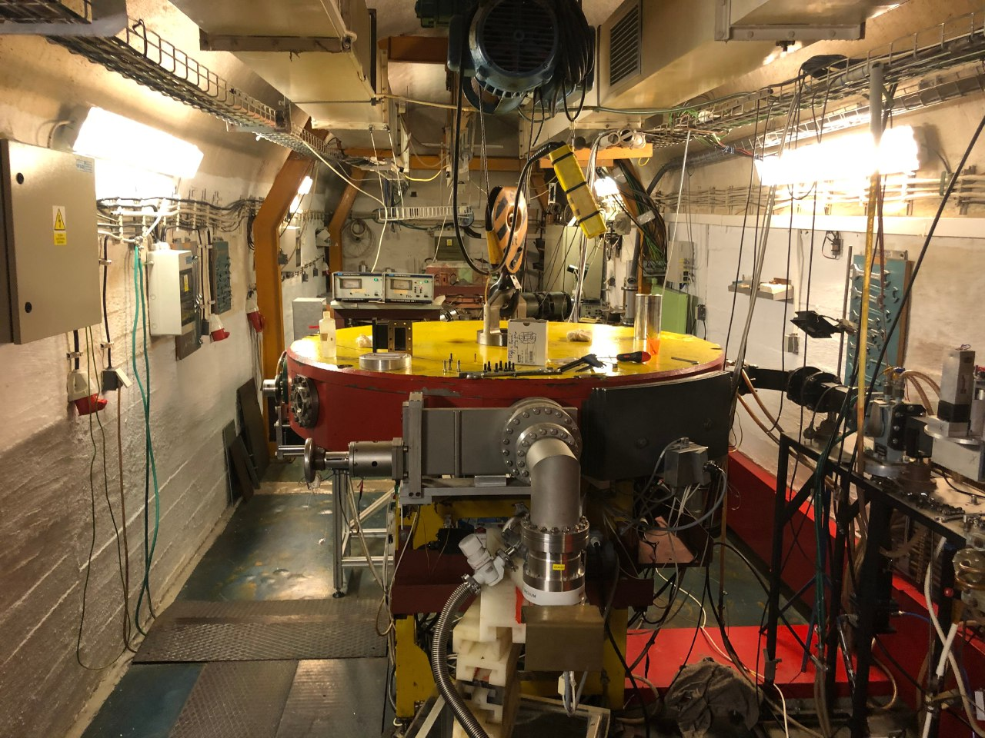
Energiya samaradorligini oshirish, ixchamlashtirish va kam issiqlik chiqarish – bu yangi mikrotronlardan kutilyotgan asosiy talablar. Yana bir muhim jihat – avtomatlashtirish imkoniyati. Yangi turdagi mikrotronlar uzoq masofadan boshqarilishi, aniq nazorat tizimlariga ega bo‘lishi kerak. Shuningdek, xizmat ko‘rsatish muddati ham uzaytirilgan bo‘lishi kerak. Shu sababli yangi avlod mikrotronlarini yaratish dolzarb bo‘lib qoldi.

Slide 7
Yangi mikrotronlarda avtofazirovka tamoyilining qo’llanilishi
Avtofazirovka – bu zarrachalar sinxron tarzda energiya olishini ta’minlovchi tamoyildir. Mikrotronlarda bu tamoyil yordamida elektronlar doimiy fazada saqlanadi. Sinxron faza elektronlarning energiya orttirishini boshqaradi. Mikrotron rezonatorida to‘lqin fazasi zarrachalar fazasiga mos keladi. Bu usul yordamida har bir aylanishda zarracha maksimal energiya oladi. Avtofazirovka tufayli zarracha trajektoriyasi barqaror saqlanadi. Energiyani yo‘qotmasdan uzoq muddatli aylanishga erishiladi. Mikrotron ishlashida sinxronlik yuqori bo‘lsa, nurlanish kuchi ham shuncha aniq bo‘ladi. Avtofazirovka zamonaviy mikrotronlarda standart tamoyilga aylangan. Bu tizim dasturiy boshqaruv orqali ham moslashtirilishi mumkin. Eksperimental fizikada aynan ushbu tamoyil orqali zarrachalar nazorati kuchaytiriladi.

Slide 8
Tibbiyotda qo’llanilayotgan yangi mikrotronlar
Tibbiyotda mikrotronlar ayniqsa saraton kasalligini davolashda katta ahamiyatga ega. Radioterapiyada zarrachalarni yo‘naltirib, o‘simtalarni aniq nurlantirish uchun ishlatiladi. Zamonaviy mikrotronlar past va o‘rta energiyali elektron nurlarini hosil qiladi. Bu nurlar faqat zararlangan to‘qimalarga ta’sir etib, sog‘lom hujayralarni saqlaydi. Mikrotron asosidagi akseleratorlar onkologik klinikalarda keng tarqalgan. Radiokirurgiya, radiodiagnostika va PET apparatlarida ham mikrotronlar ishlatiladi. Kichik o‘lchamli mikrotronlar mobil klinikalarda ham o‘rnatilishi mumkin. Ushbu qurilmalar aniq dozani nazorat qilish imkonini beradi. Yangi mikrotronlar yordamida davolash vaqti qisqaradi, ta’siri esa kuchayadi. Tibbiy mikrotronlar yuqori ishonchlilik va xavfsizlik talablariga javob beradi. Shuningdek, ularni steril muhitda qo‘llash uchun maxsus dizaynlashtirilgan.

Slide 9
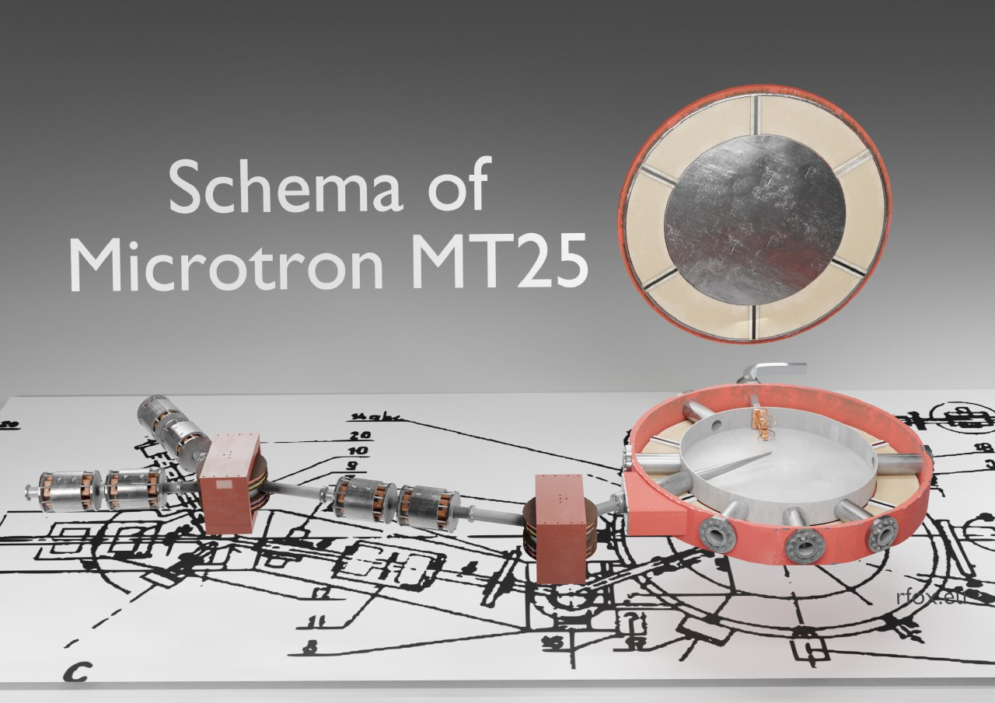

Slide 10
Yangi mikrotronlarning afzalliklari va kamchiliklari
Afzalliklari: ixchamlik, energiya tejamkorligi, yuqori samaradorlik, aniqlik, avtomatlashtirilgan boshqaruv. Ular turli sohalarda keng foydalanilishi bilan ajralib turadi. Portativ va mobil versiyalari mavjud. Radiatsion xavfsizlik darajasi yuqori. Kam xizmat ko‘rsatish bilan uzoq ishlaydi.
Kamchiliklari: dastlabki xarajat yuqori, sovutish tizimi murakkab. Supero‘tkazuvchi tizimlar uchun maxsus sharoit kerak. Ularni o‘rnatish va sozlashda mutaxassis kerak bo‘ladi. Texnologiyasi murakkabligi sababli ko‘p joylarda hali tatbiq etilmagan. Har doim maxsus infratuzilma talab qilinadi. Shunga qaramay, afzalliklari kamchiliklardan ustun turadi.

Slide 11
Kelajakdagi rivojlanish yo‘nalishlari va loyihalar
Kelajakda mikrotronlar yanada ixcham, qulay va arzon bo‘ladi. Sun’iy intellekt asosidagi boshqaruv tizimlari keng tatbiq etiladi. Tibbiyot uchun shaxsiylashtirilgan mikrotron terapiya qurilmalari ishlab chiqiladi. Kvant texnologiyalar bilan birlashtirish loyihalari ishlab chiqilmoqda. Mini-laboratoriyalar uchun portativ mikrotronlar yaratiladi. Harbiy sohada dronlarga o‘rnatiladigan mikrotron qurilmalar rejalashtirilgan. Yangi rezonator shakllari tajriba asosida yaratilmoqda. Shuningdek, sun’iy sun’iy yo‘ldoshda ishlaydigan mikrotron loyihalari ishlab chiqilmoqda. Shahar ekologiyasini nazorat qiluvchi tizimlarda ham mikrotronlardan foydalanish kutilmoqda. Mikrotronlarni ommaviy ishlab chiqarish tizimi yo‘lga qo‘yilishi rejalashtirilgan.

Slide 12
Xulosa
Yangi avlod mikrotronlari ilm-fan, sanoat va tibbiyot uchun muhim texnologik yutuqdir. Ularning ko‘p qirrali ishlatilishi katta imkoniyatlar yaratmoqda. Supero‘tkazuvchanlik, ixchamlik va avtomatlashtirilgan tizimlar ularni kelajakning quroliga aylantiradi. Energiya tejamkorligi esa ekologik muammolarga yechim sifatida qaralmoqda. Radiatsion xavfsizlik masalalari puxta o‘rganilishi kerak. Tibbiyot sohasida keng joriy etilishi aholi salomatligi uchun katta foyda keltiradi. Sanoat uchun esa sifatli mahsulot ishlab chiqarish kafolatlanadi. Yangi tadqiqotlar, davlat dastaklari va investorlar ishtiroki mikrotronlar rivojini jadallashtiradi. Shunday ekan, mikrotronlar texnologiyasiga e’tibor yanada kuchaytirilishi tavsiya etiladi.

Slide 13
Foydalanilgan adabiyotlar
1. Гинзбург, В. Л. Ускорители заряженных частиц. — М.: Наука, 2010. — 456 с.
2. Капица, П. Л. Микротроны и их применение в физике высоких энергий. — М.: Энергоатомиздат, 2005. — 248 с.
3. Alexandrov, A. F., Modern trends in microtron design. // Journal of Applied Physics, 2020, Vol. 128(2), pp. 123–135.
4.ChatGPT tarjima uchun.

Slide 14
E’tiboringiz uchun raxmat!!!

